Slide 1
Moda Tasarımı
Ocak-Şubat 2017 Bülteni

Slide 2
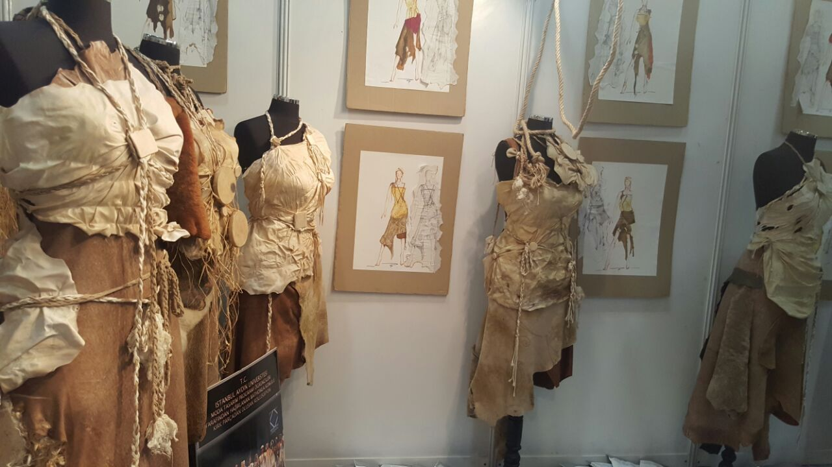
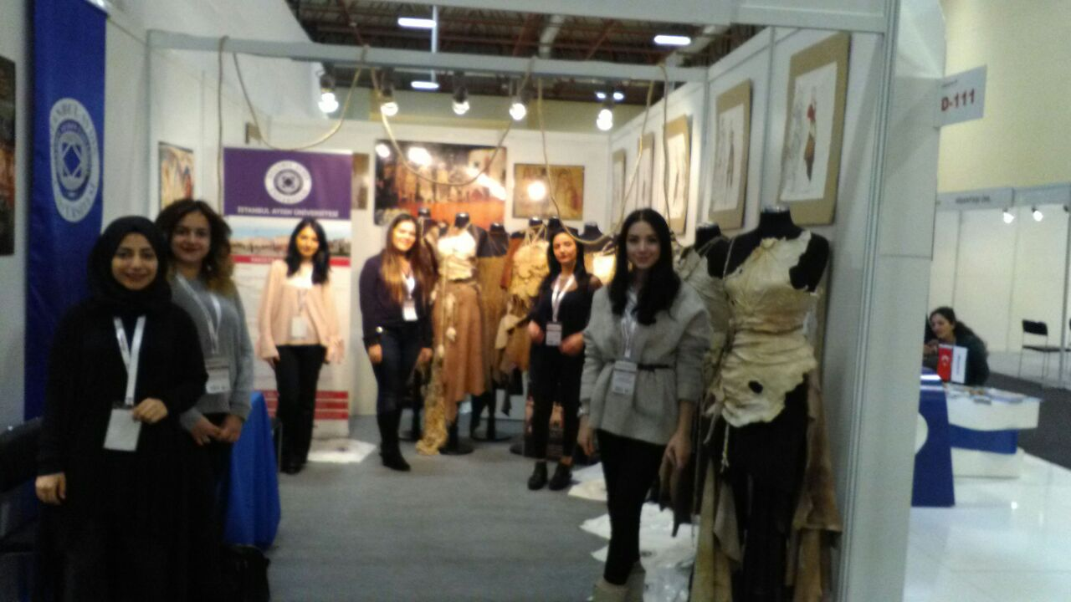
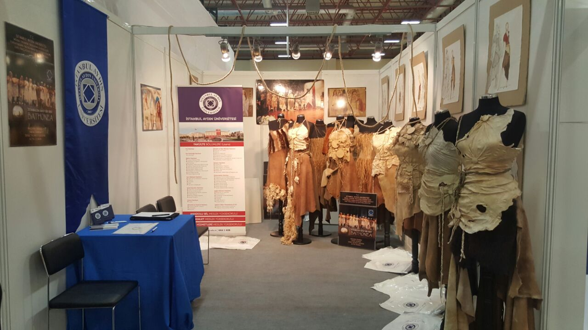
Moda Tasarım Programı Türkiye'de önemli bir yeri olan deri sektörünün, ‘Deri’de Yüksek Ritm Mottosu’ ile İstanbul Fuar Merkezi’nde Alleather – IDF İstanbul Deri Fuarı’nın düzenlediği Fuar'a 'İstanbul da Kayıp Bir Kent Bathonea' koleksiyonuyla katılım sağladı. 1-3 Şubat 2017

Slide 3
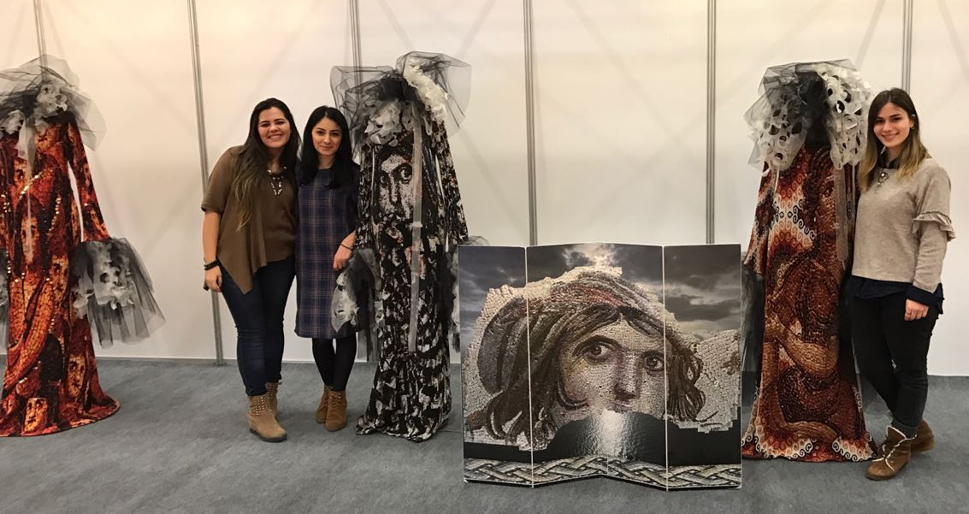
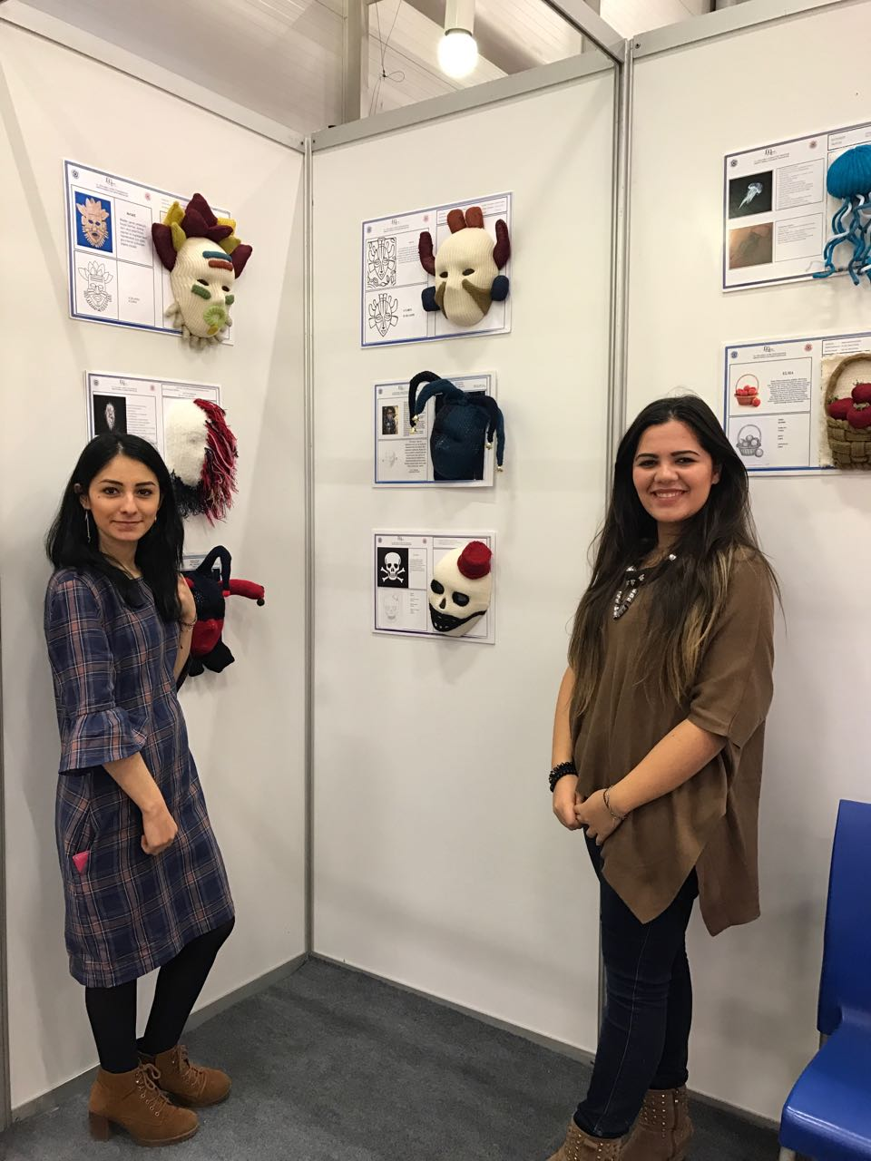
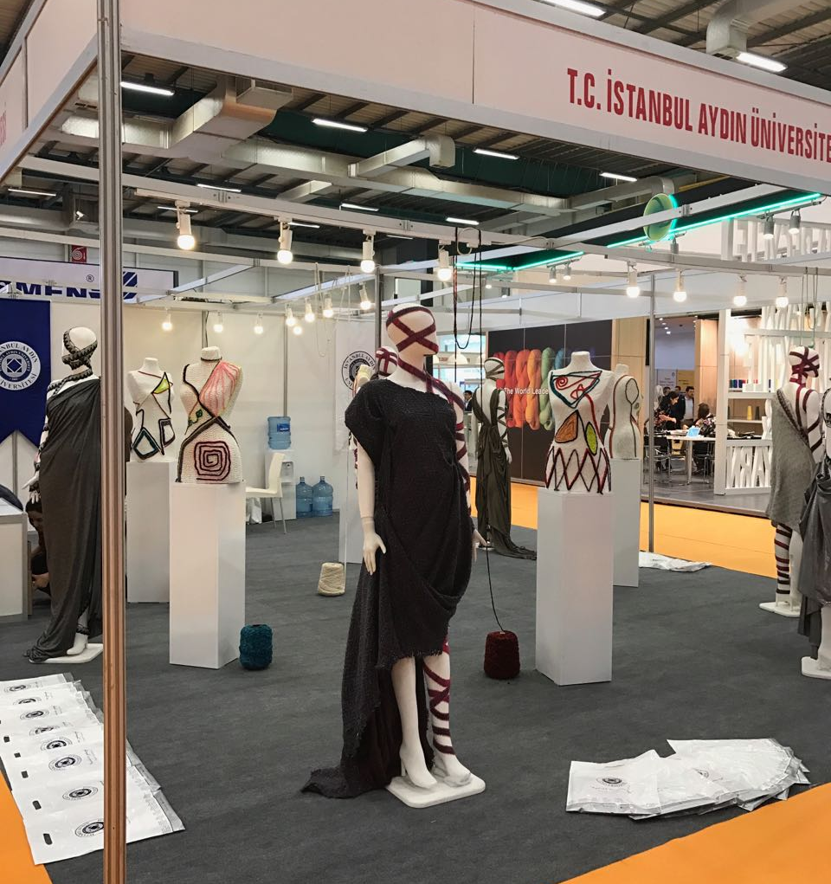
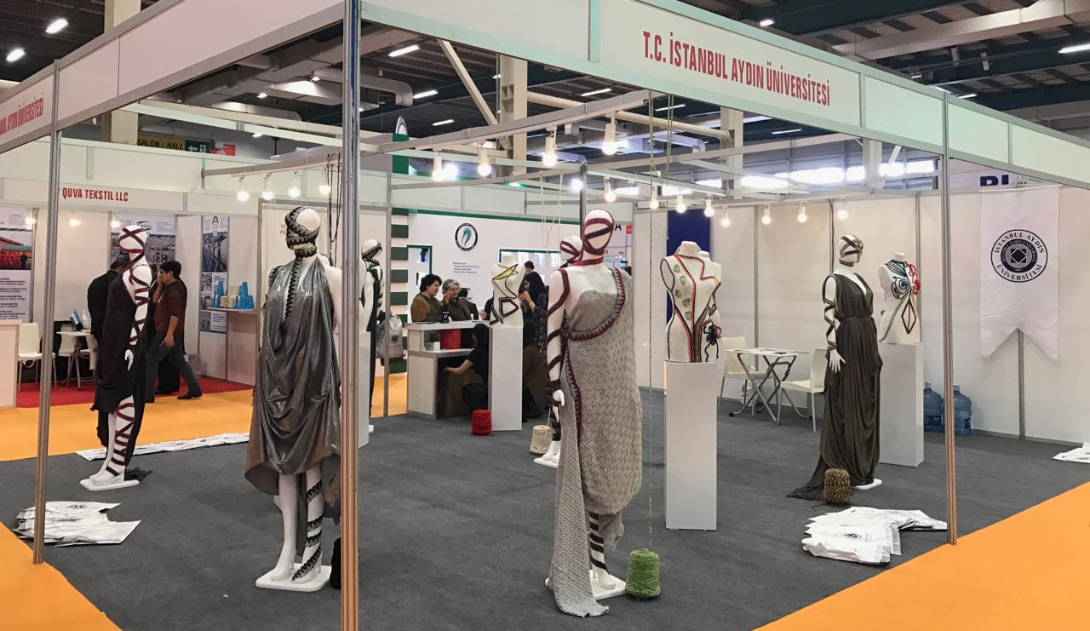
Moda Tasarım Programı
İplik sektörünün dünyadaki 2. büyük etkinliği olan
14. Uluslararası İplik Fuarı Beylikdüzü Tüyap’ta düzenlenen Fuara TREND alanında Örme temalı kostümler ile ev sahipliği yaptı. Ayrıca 'ZEUGMA' koleksiyonu 'Zeugma'dan yansımalar' örme köstüm sahnesi ile Stand alanına katılım sağladı.
2-5 Şubat 2017

Slide 4
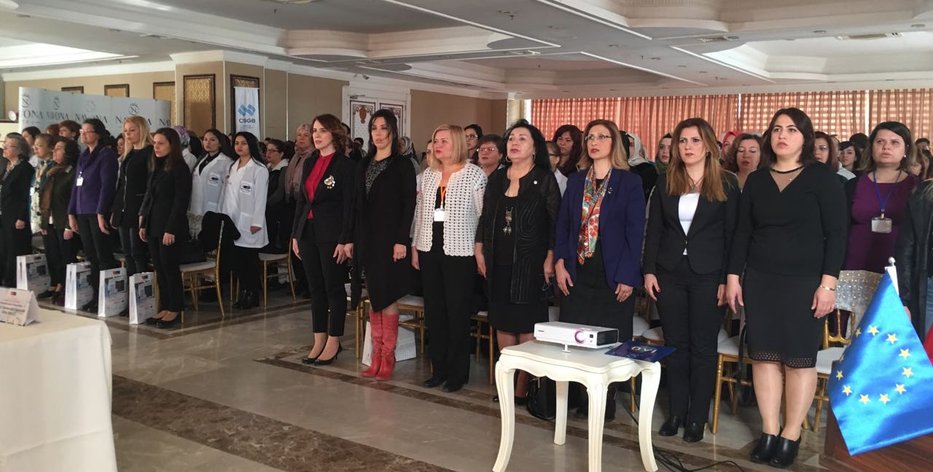
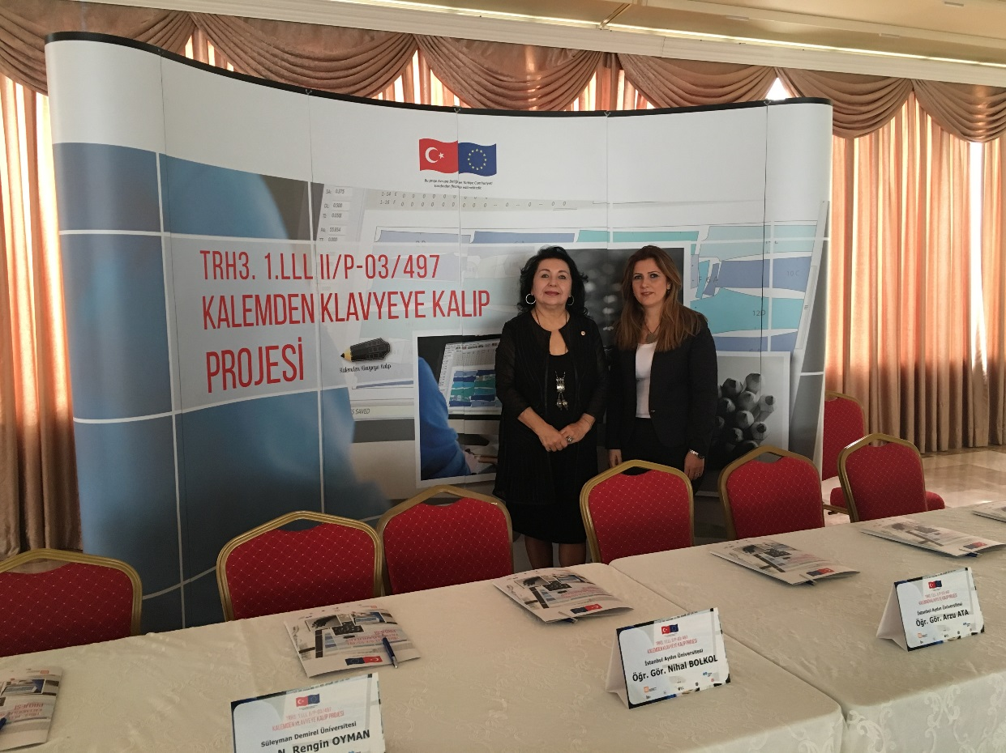
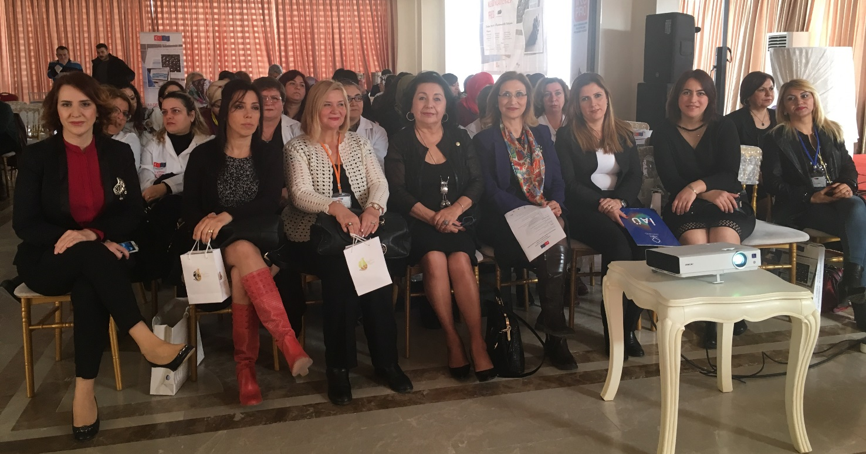
Moda Tasarım Programı,
Bölüm Başkanı Öğr. Gör. Nihal BOLKOL
ve Öğr. Gör. Arzu ATA
Mersin de düzenlenen
Avrupa Birliği Projesi kapsamında
İzmir Olgunlaşma Enstitüsü yönetiminde
‘KALEMDEN KLAVYE'YE KALIP’ Seminerinin
Proje ortaklarından olan Üniversitemizin
görevlisi olarak katılım sağladılar.

Slide 5
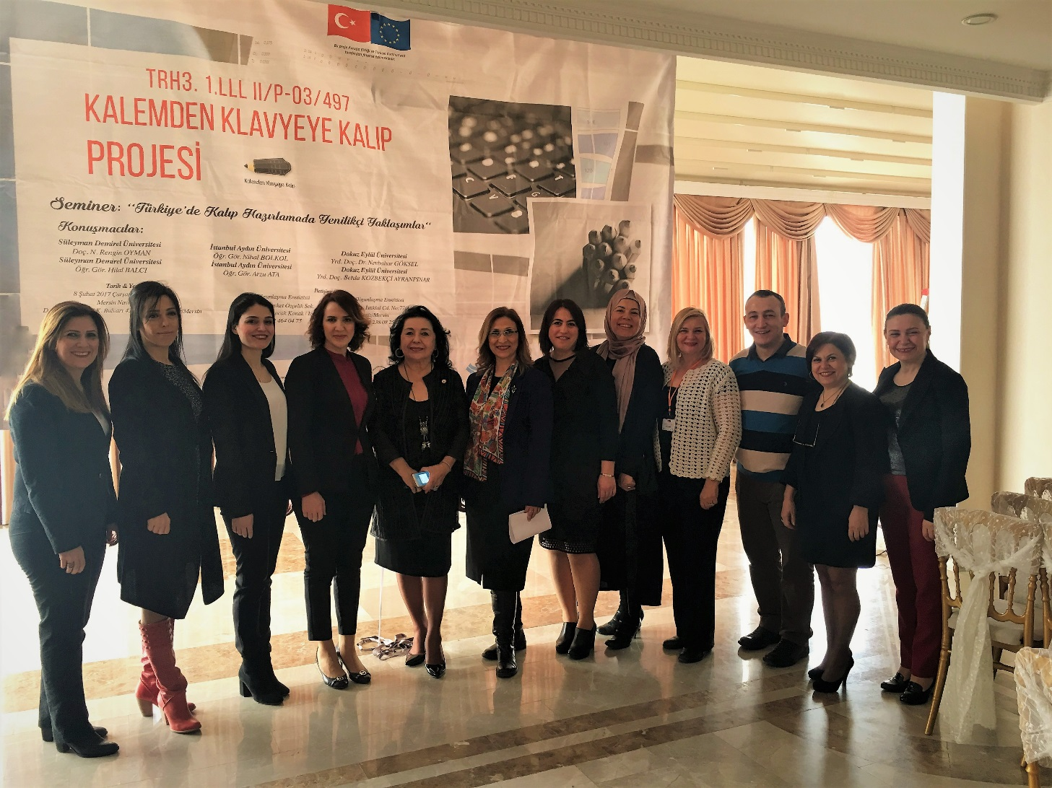
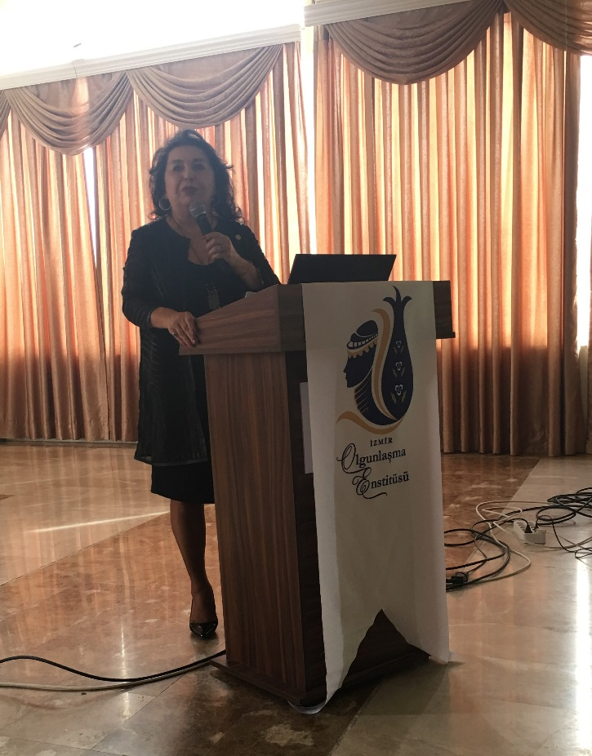
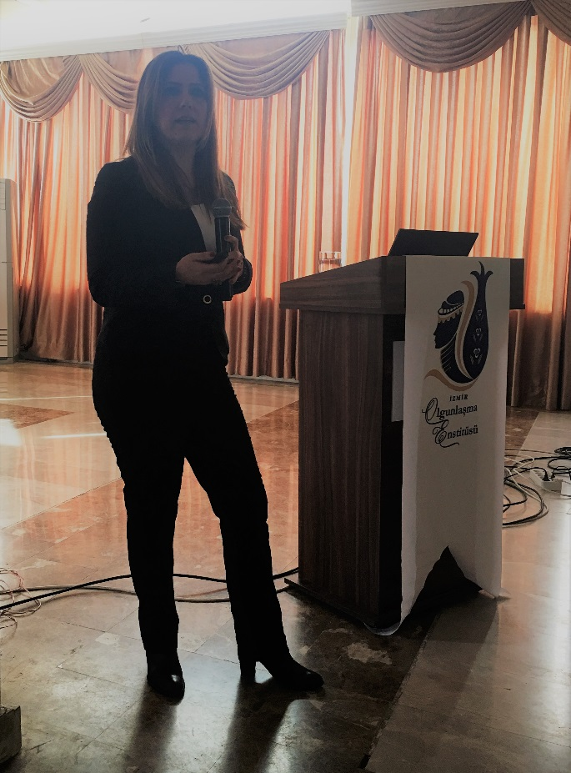
8 Şubat 2017 tarihinde Mersin de düzenlenen “ TÜRKİYE’DE KALIP HAZIRLAMA KONUSUNDA YENİLİKÇİ YAKLAŞIMLAR” isimli seminer konusuyla, proje kapsamındaki 28 öğrenciye, eğitmenlere ve sektörden gelen 150 konuğa, konuşmacı olarak YENİLİKÇİ EĞİTİM İLE SEKTÖRDE KAZANIM sunumu ile İstanbul Aydın Üniversitesi ABMYO Moda Tasarım Program Başkanı Öğr. Gör. Nihal BOLKOL ve Öğr. Gör. Arzu ATA, GELİŞEN TEKNOLOJİ İLE DEĞİŞEN GİYSİ KALIP SİSTEMLERİ sunumu ile Süleyman Demirel Üniversitesi Güzel San. Fak. Doç. N. Rengin OYMAN, Sanat Tasarım ASD Öğrencisi Hilal BALCI, GİYİM TASARIM EĞİTİMİNDE KALIP HAZIRLAMA, ÜRÜN GELİŞTİRME VE KOLEKSİYON HAZIRLAMA sunumu ile 9 Eylül Üniversitesi Güzel San. Fak. Yrd. Doç. Dr. Nevbahar GÖKSEL, Yrd. Doç. Selda KOZBEKÇİ AYRANPINAR katıldı. Seminer sonrası konuşmacılara yöneltilen sorular cevaplanarak seminer sonlandırıldı.

Slide 6
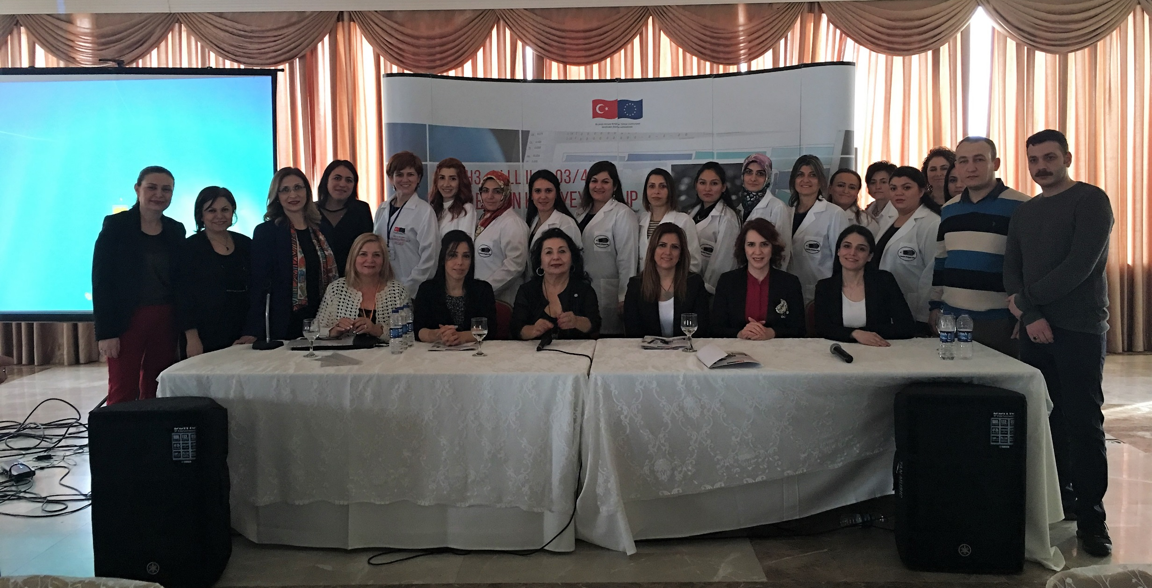

Slide 7
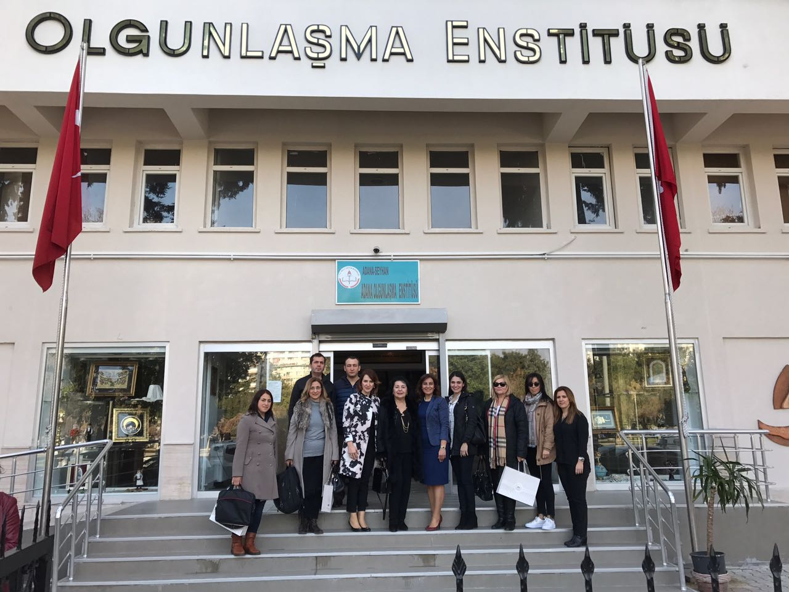
Türkiye Cumhuriyeti Çalışma ve Sosyal Güvenlik Bakanlığı Avrupa Birliği Koordinasyonu Dairesi Başkanlığının AB Projesi olan "Türkiye´de Hayat Boyu Öğrenmenin Desteklenmesi Projesi-2" programı çerçevesinde İzmir Olgunlaşma Enstitüsü tarafından yürütülen ve Proje ortağı olduğumuz “Kalemden Klavyeye Kalıp” isimli projeye katılım sağlandı. Bu kapsamda 7 Şubat 2017 tarihinde Adana Olgunlaşma Enstitüsü Müzesi ve Mersin’e geçilerek Mersin Olgunlaşma Enstitüsü Müzesi ziyaret edildi.

Slide 8
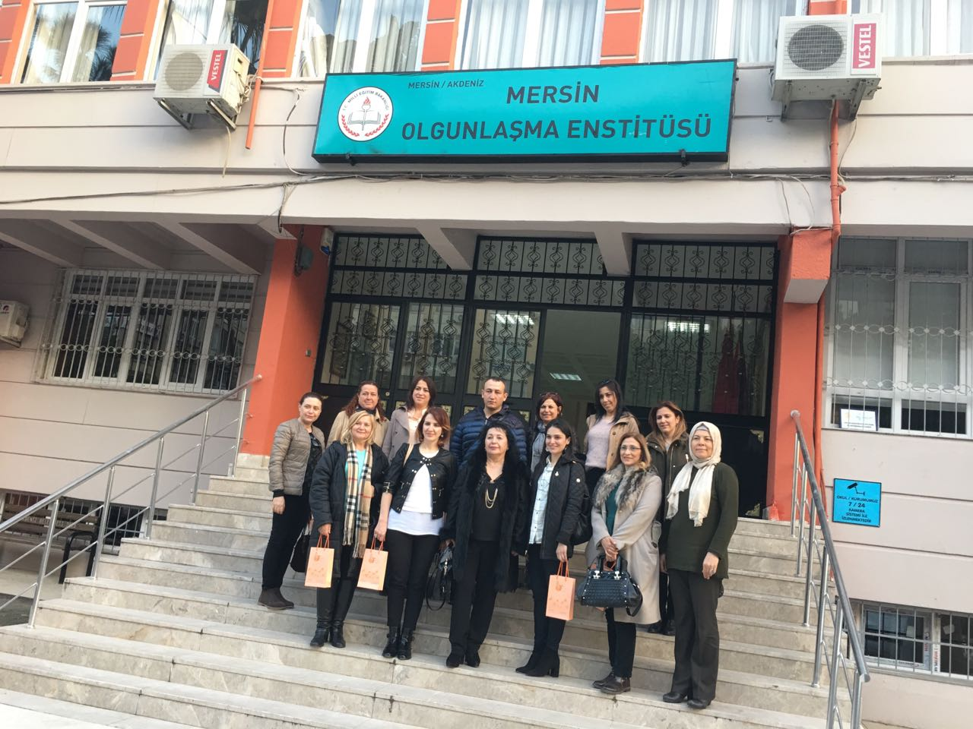

Slide 9
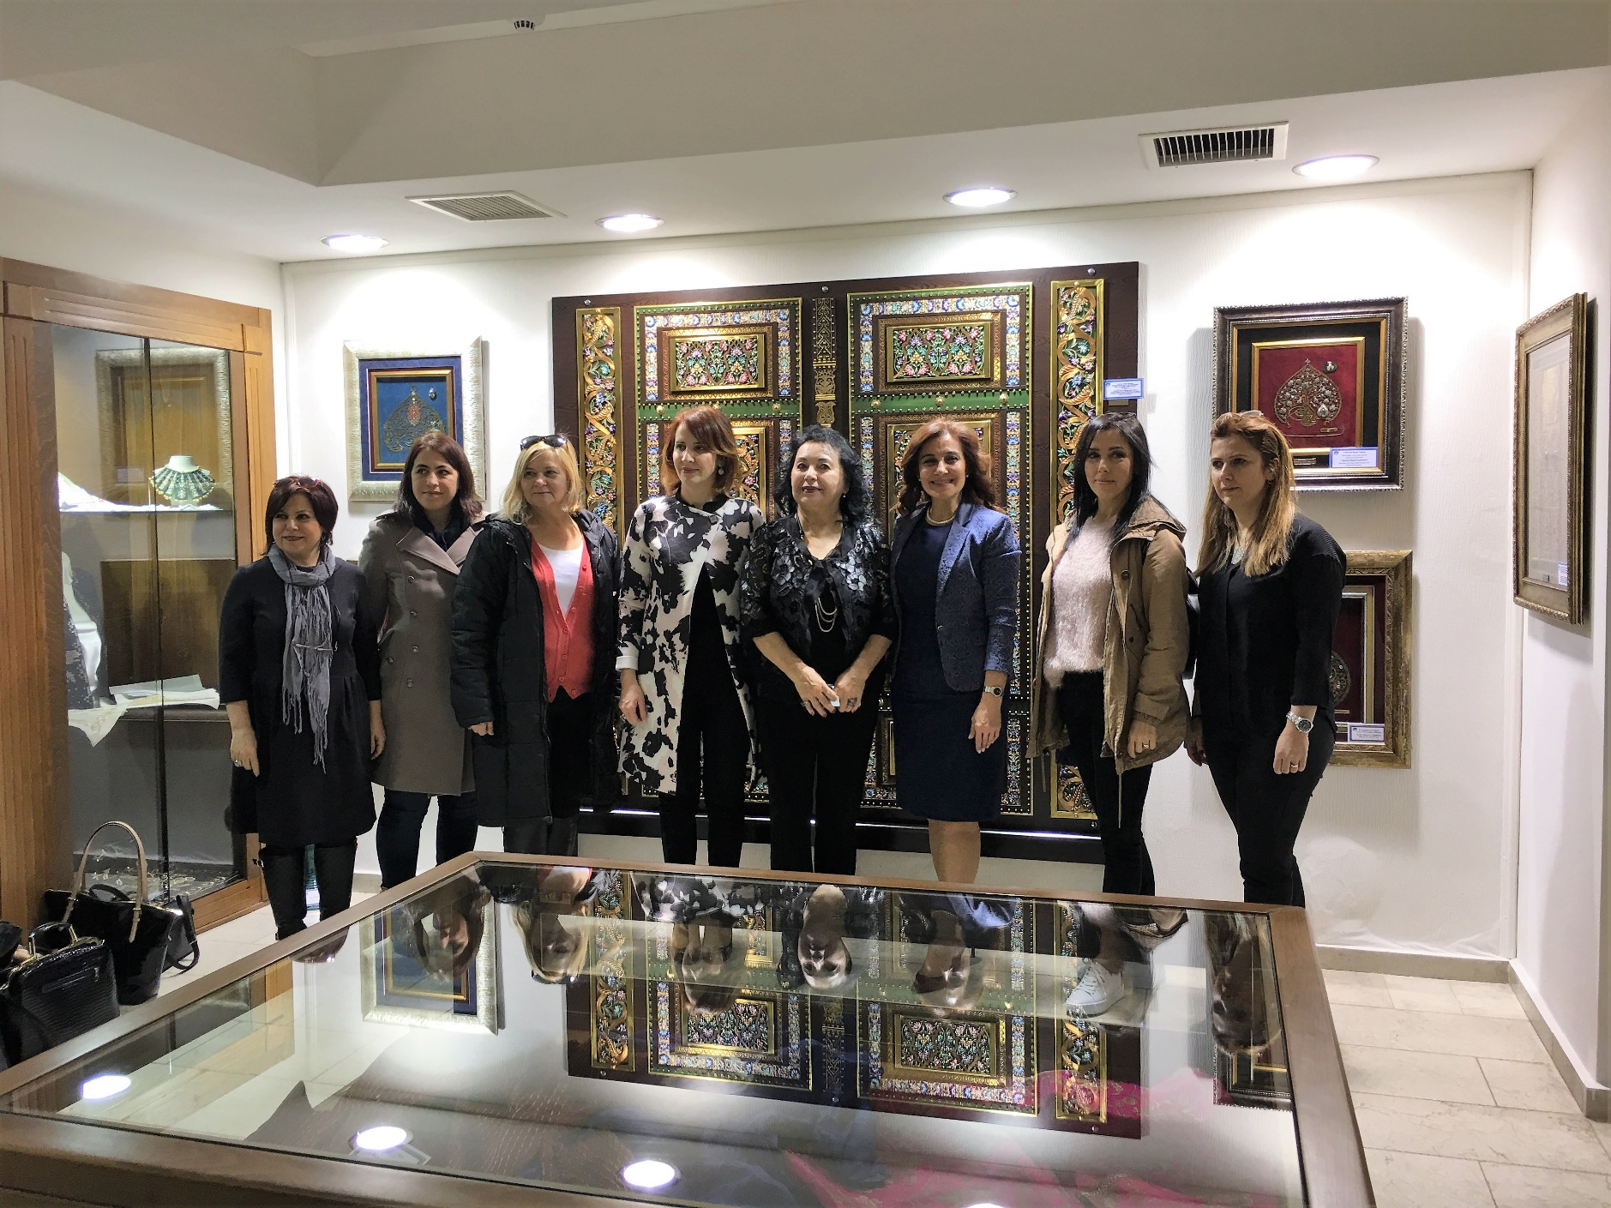

Slide 10


Slide 11
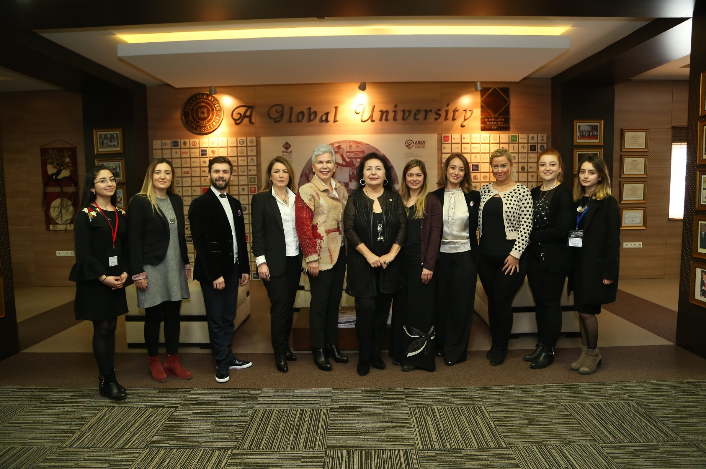
Panelistlerimiz Yaratıcı Çocuklar Derneği ve Başkanı Sayın Didem Çapa, Heykeltraş Hakime Erciyes, Dokuma Sanatçısı Fırat Neziroğlu, Ankara Patent Bürosu ve İş Geliştirme ve Danışmanlık Kurulu Üyesi Aysu Egemen Dericioğlu , Moda Tasarım Bölüm Başkanı Nihal BOLKOL ve Öğretim Görevlileri ile birlikte İAÜ VİP Salonun’da.

Slide 12
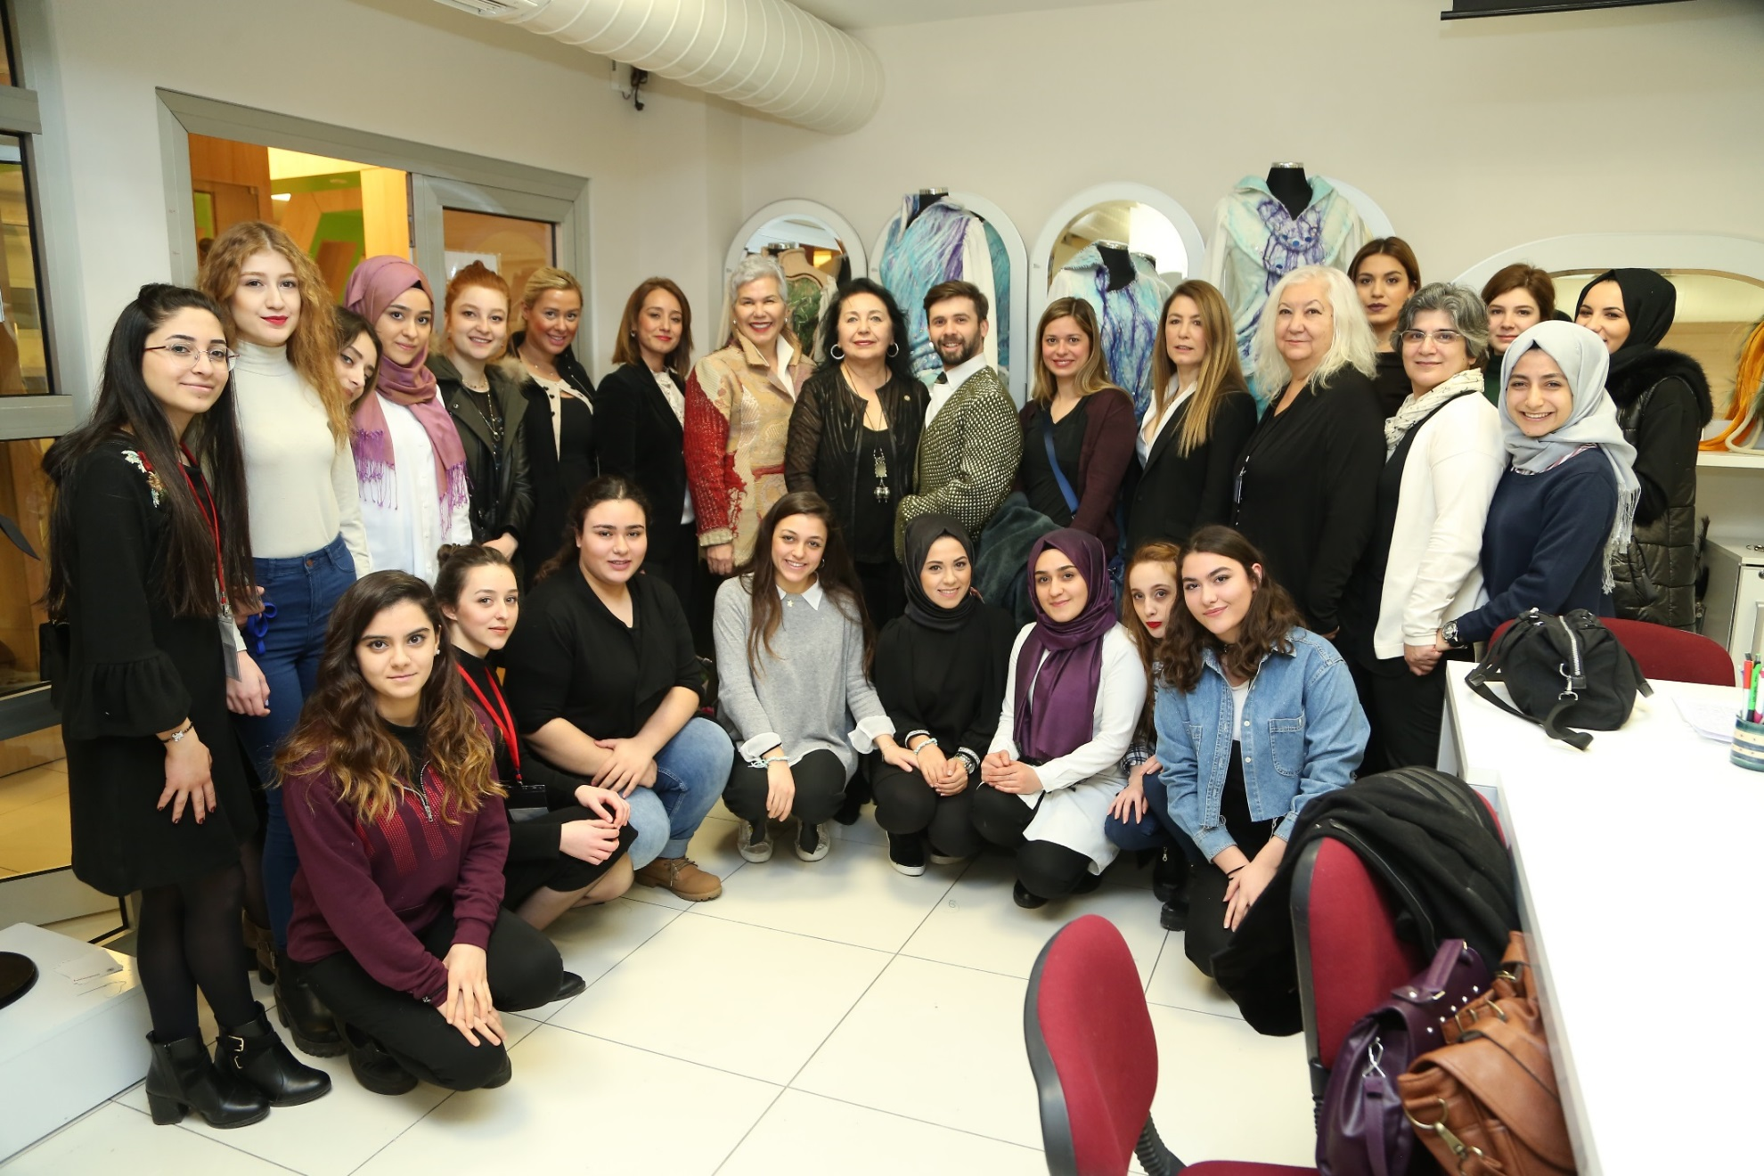
Panelistlerimiz Sayın Didem Çapa, Hakime Erciyes, Fırat Neziroğlu, Aysu Egemen Dericioğlu , Moda Tasarım Bölüm Başkanı Nihal BOLKOL ve Öğretim Görevlileri ile birlikte Moda Tasarım stüdyosunda.

Slide 13
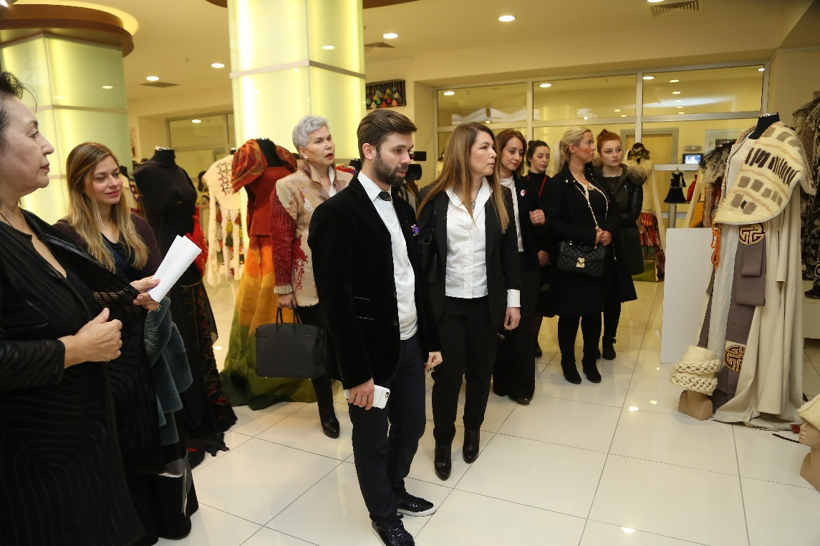
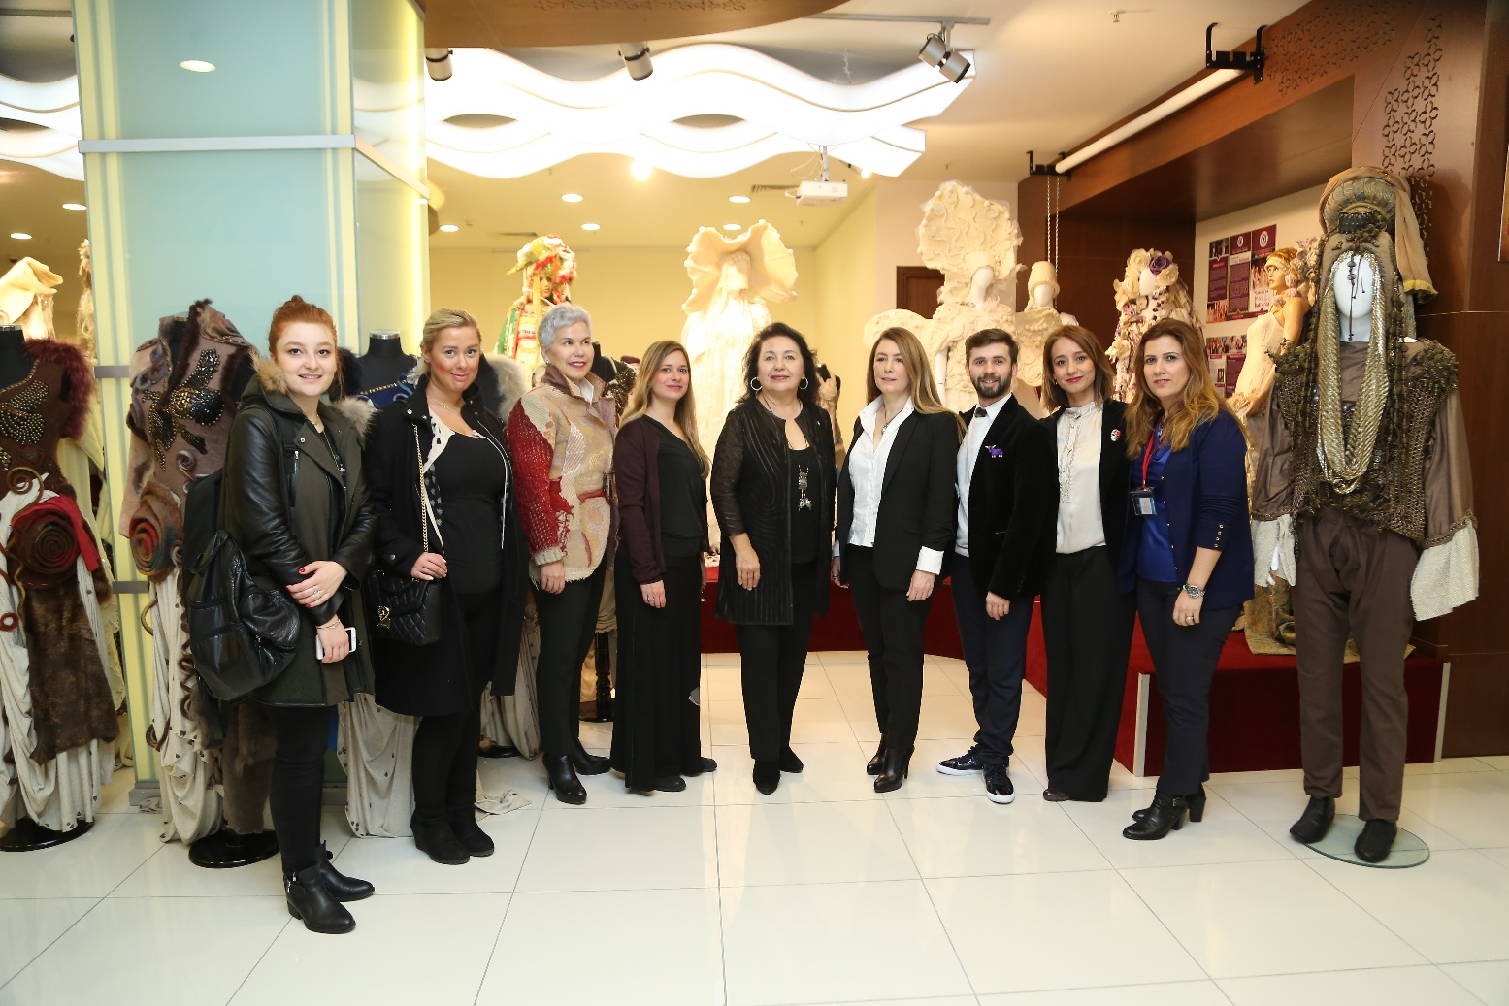
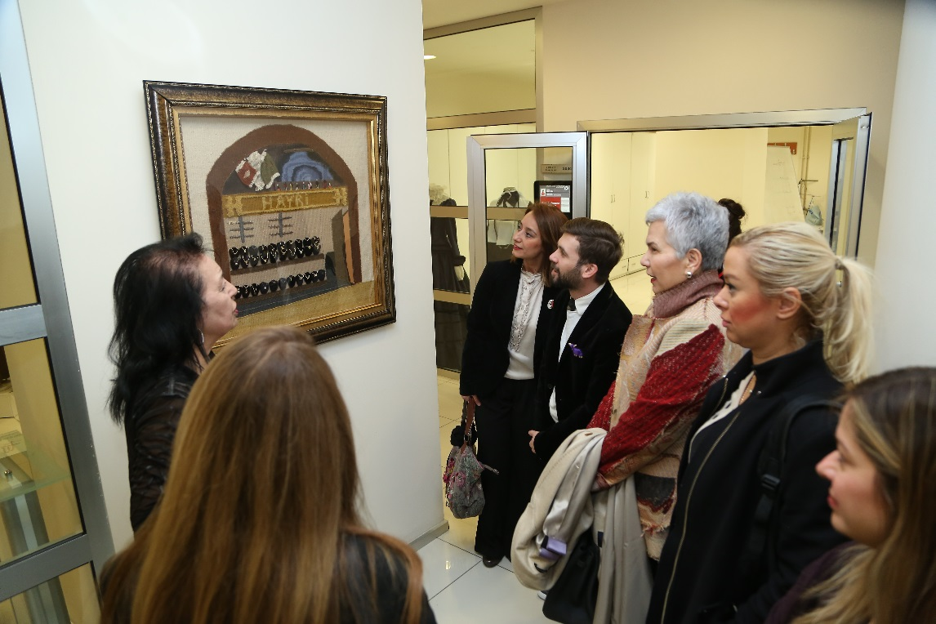
Panelistlerimiz Sayın Didem Çapa, Hakime Erciyes, Fırat Neziroğlu, Aysu Egemen Dericioğlu , Moda Tasarım Bölüm Başkanı Nihal BOLKOL ve Öğretim Görevlileri ile birlikte Moda Tasarım Showroom da Moda Tasarım koleksiyonlarını incelerken.

Slide 14
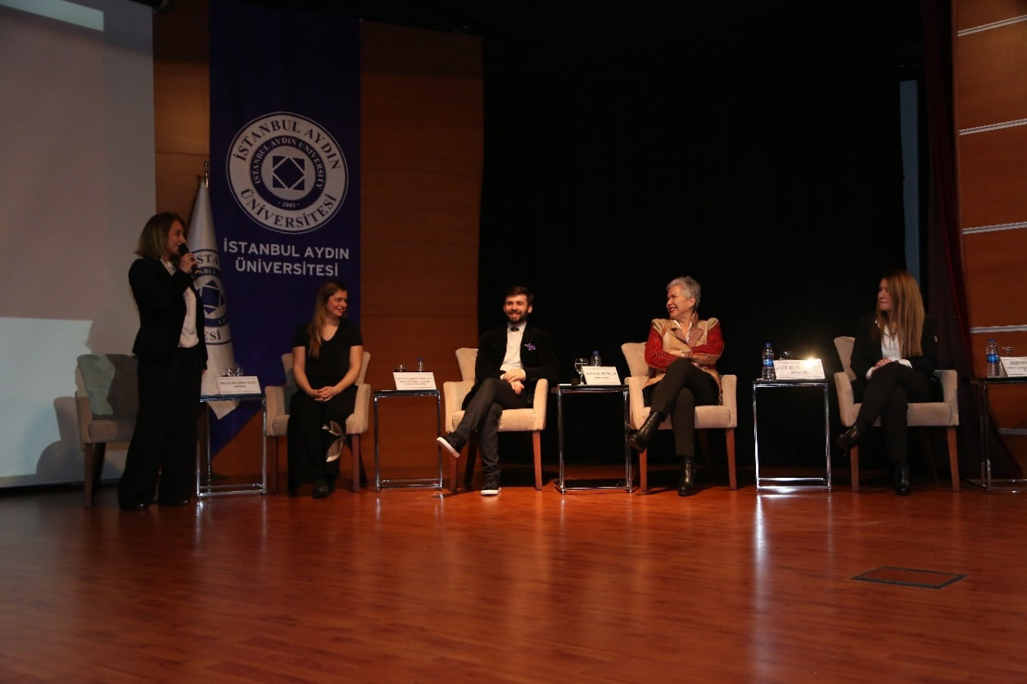
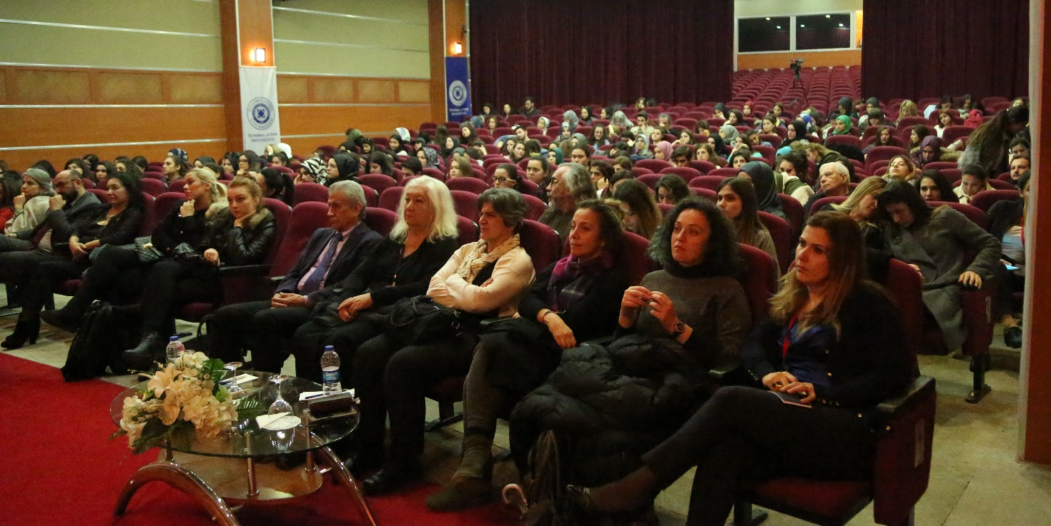
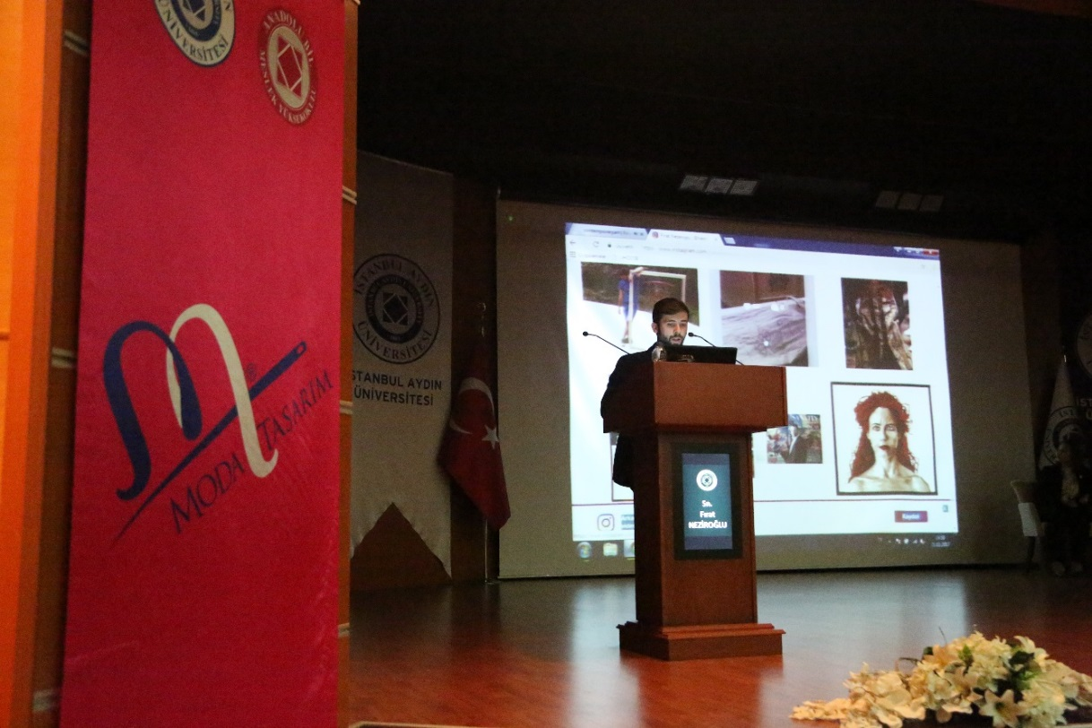
Moda Tasarım Programı Tarafından düzenlenen ‘Tekstil ve Modada Yaratıcılığın ve Sanatın Yeri Gelişen Teknolojiler ve Eserlerin Korunması’ Konulu Panelistlerimiz Yaratıcı Çocuklar Derneği ve Başkanı Sayın Didem Çapa, Heykeltraş Hakime Erciyes, Dokuma Sanatçısı Fırat Neziroğlu, Ankara Patent Bürosu ve İş Geliştirme ve Danışmanlık Kurulu Üyesi Aysu Egemen Dericioğlu, Yrd. Doç Dr. Çiğdem KOÇAK hocamızın Moderatörlüğünde , A Konferans Salonunda öğrencilerin katılımıyla faydalı ve ilgi çekici bir panele imza attılar.

Slide 15
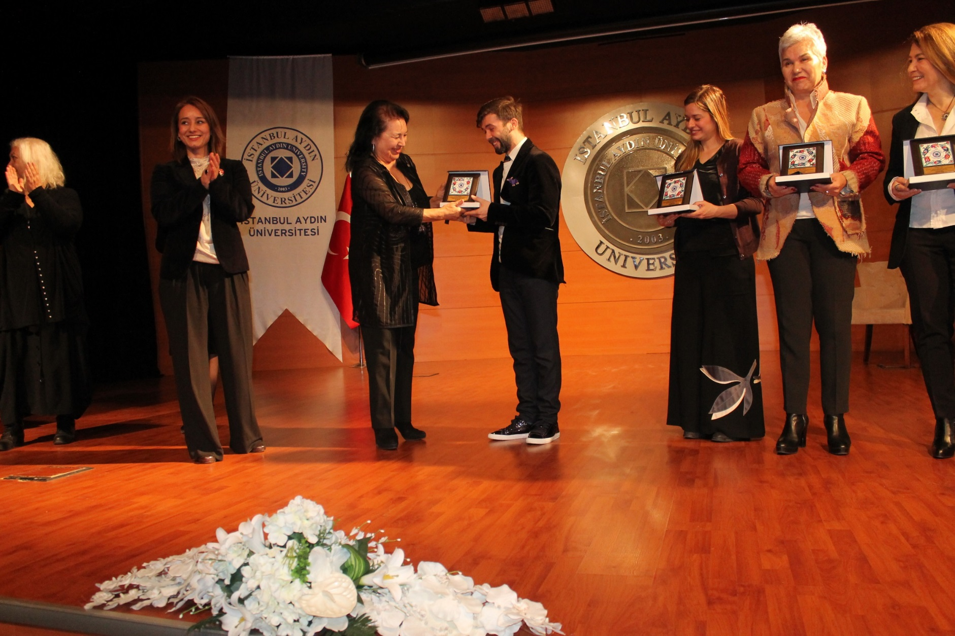
Konuklara Üniversitemiz Plaketi takdim edildi.

